Slide 1
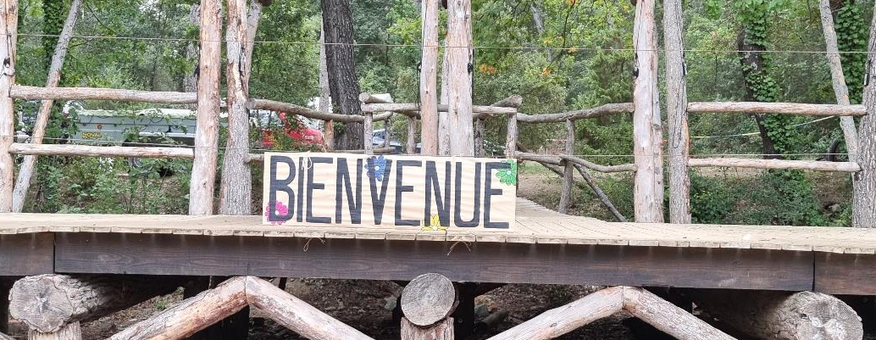

APL EEDF FUVEAU du 11 Nov. 2022

Slide 2

Ordre du Jour
COMPOSITION DU GROUPE EEDF FUVEAU
  Enfants
  Respons
    Présentation imaginaire
  Soutien Adulte
RAPPORT ACTIVITES 2021/22
FINANCES
  Resultats 2021
  Budget 2022
Objectifs Educatifs
  Les Développements : intellectuel/physique/affectif/social
Pistes amélioration 2022
AGENDA de l’année 2022/23

Slide 3
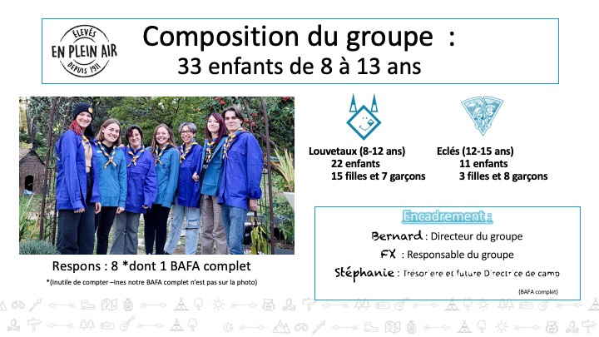



39 enfants de 8 à 15 ans
Louveteaux (8-11 ans)
16 enfants
7 filles et 9 garçons
16 enfants
7 filles et 9 garçons
Objectif : 50
en 2023 ??
Veilleurs (11 ans)
7 enfants
5 filles et 2 garçons

Slide 4

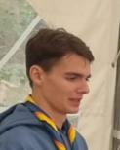
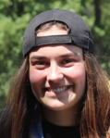
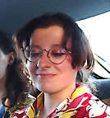
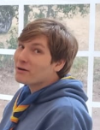
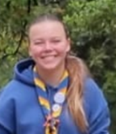
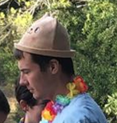
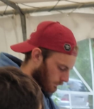


recruter
des respons
tte l’année
7 Respons
Jean = BAFA en cours
Chloé A. = BAFA 04/23
Louveteaux (8-11 ans)
Nans = BAFA complet
Néo = Aide Respons
Veilleurs (11 ans)
Chloé B. = Bafa 04/23
Romain = Bafa en cours
Respons « Volant » Lukas = BAFA 04/23

Slide 5
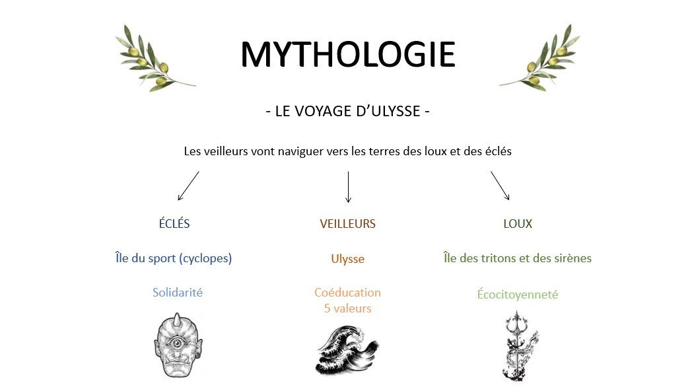
L’IMAGINAIRE 2022 :

Slide 6


RESPONSABLES du GROUPE
Responsable de groupe | Responsable sanitaire | Responsable Admin _{+calendiers} | Responsable Intendance | Responsable péda ₊ tréso + dir de camp | Responsable Evenements
FX | VIRGINIE | SEVERINE | KARINE | STEF | NATHALIE
Badine Powell | Anti-sceptique | Ne lâche rien | Shiva-Photographe | La Boss cumularde | A trouvé un lieu à un ex PDG de renault

Slide 7
fuveau.eedf.fr/calendrier
RAPPORT ACTIVITES 2021/2022
https://fuveau.eedf.fr/photos/

Slide 8

dons -66% de deduction fiscale

Slide 9
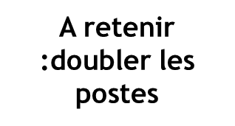
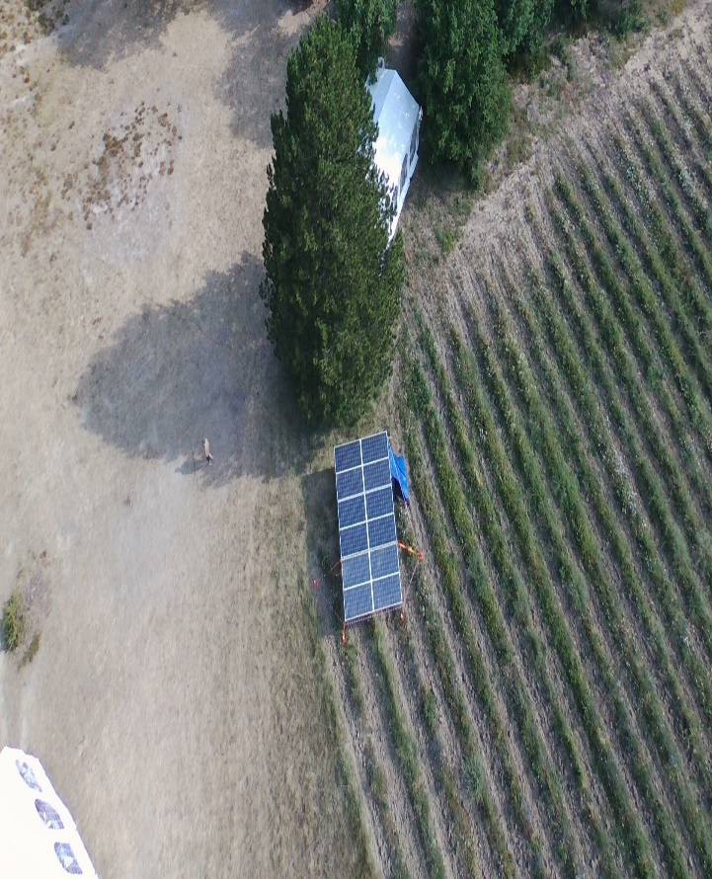

Subv.
Actions

Slide 10
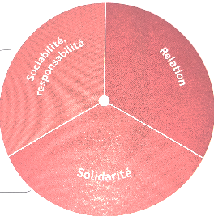
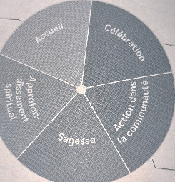
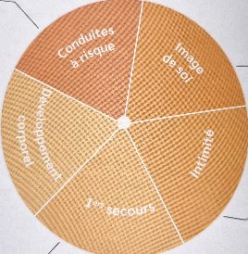
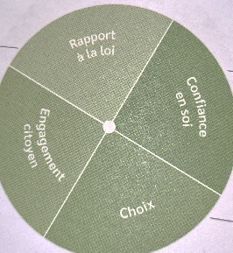
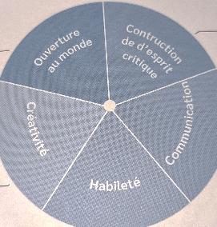
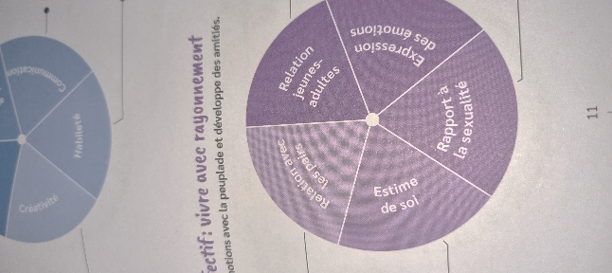

Les Scouts participent à des activités qui ont pour but de favoriser leur développement physique, intellectuel, affectif, social et spirituel.
Ainsi ils apprennent à devenir plus autonomes et plus responsables
« L’HABIT doit faire le moine »

Slide 11
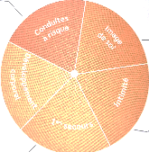
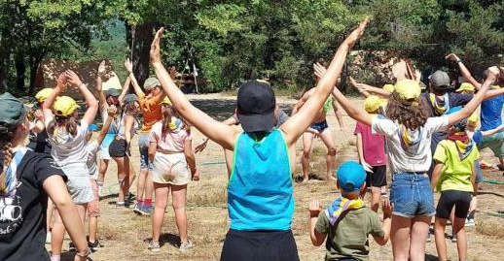
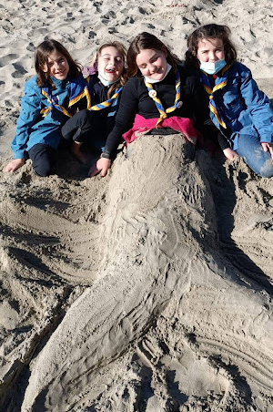
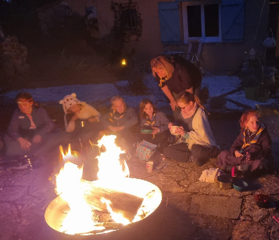
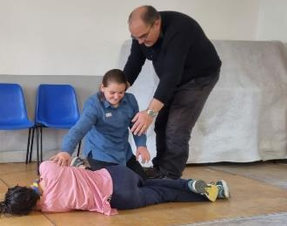

  J’identifie et je développe mes
  capacités physiques
  Je respecte mon corps
  et le corps des autres
Développement physique
images EEDFUVEAU :
  Je connais les règles de sécurité
  Je suis formé aux
  premiers secours

Slide 12
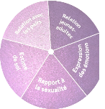
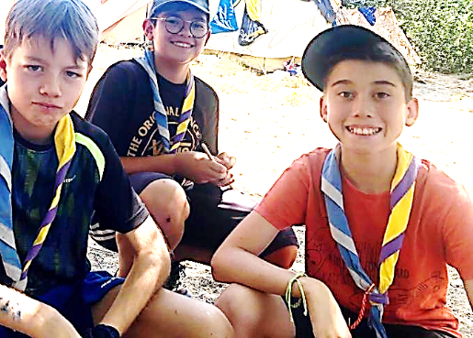
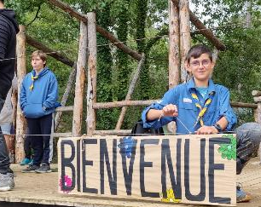
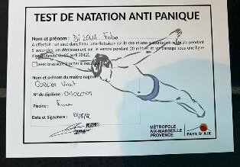
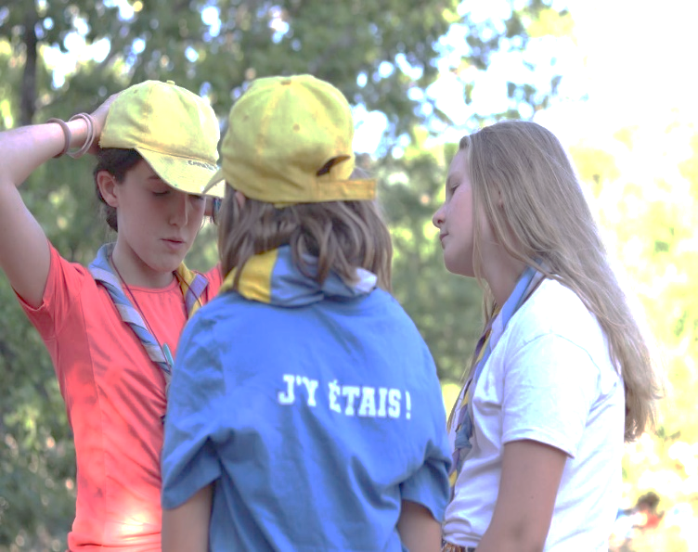

  Je partage ce que je ressens
Développement affectif
images EEDFUVEAU :
  Je partage mes talents/mes qualités
  Je partage aussi mes limites
  J’apprends à recevoir les émotions des autres

Slide 13

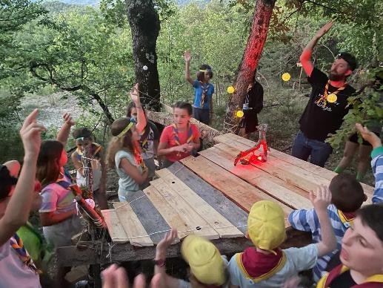
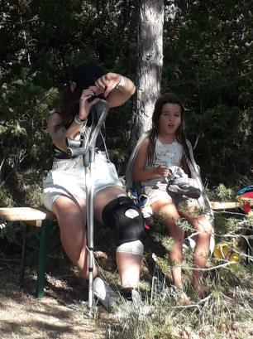
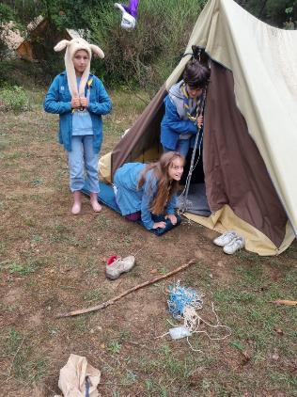
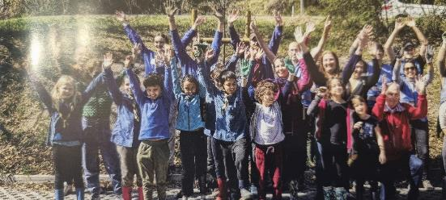

  Je communique en respectant l’autre
Développement social
images EEDFUVEAU :
  Je suis capable de prendre des responsabilités
  Je respecte les différences de chacun
  Je rends service à la communauté

Slide 14
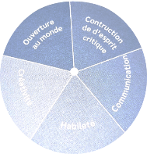
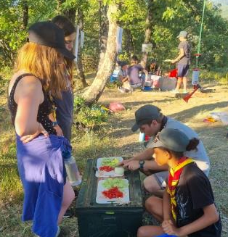
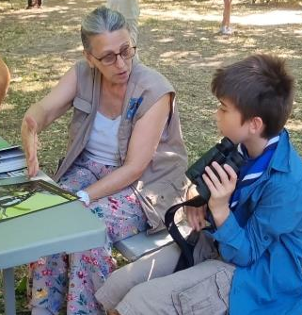
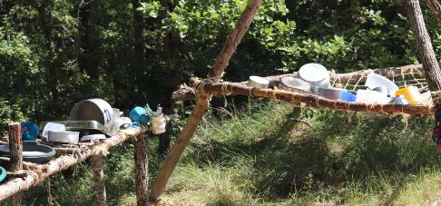
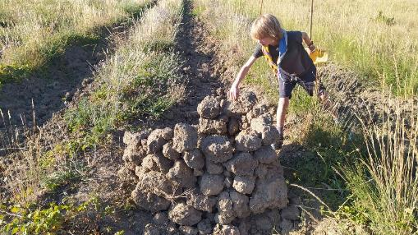
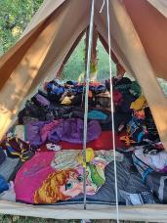

  Je transmets aux autres ce que je sais faire
Développement intellectuel
images EEDFUVEAU :
  Je développe ma curiosité
Je fabrique des choses
avec mes mains
  Je prends soin de la nature
  Je suis capable de camper

Slide 15
Pistes Amélioration 2022
Moyens
+AVENTURES
en s’appuyant sur l’imaginaire développé par les respons
+ de sorties du camp (rando/chantier solidaire)
RESPONS plus expérimentés
Encore + Présent à FUVEAU
₊ Participation aux evenements du village (marché de noel/telethon/journée de la nature/commémorations)
BONNE RELATION AVEC LA MAIRIE + ASSOS DES COMMERCANTS
Demande de Local à fuveau
LIMITER LES DEPENSES
-utilise le materiel perso des responsables de groupe (voiture/remorque/récup)
Augmenter les REVENUS
Mise en place d’evenements
Aide parents demandée
₊ Calendriers homemade /Papiers cadeaux

Slide 16
fuveau.eedf.fr/calendrier
ACTIVITES 2022/2023
https://fuveau.eedf.fr/calendrier/

Slide 17

Budget prévisionnel 2022
Effetif + 300 %
9 enfants en 2020 -> 32 enfants en 2021
Forte augmentation du nombre d’enfants
Réouverture des week-end
Investissements à prévoir

